Slide 1



Datageletterdheid
Workshop 2

Slide 2
Inhoud
Import data in Python
Pandas en dataframes
Maar dan…

Slide 3

Data in Python

Slide 4
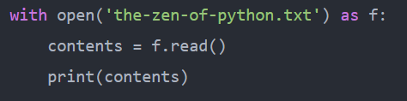
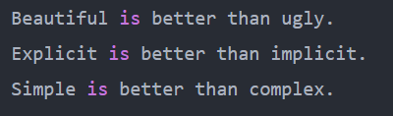
Data in Python

Slide 5
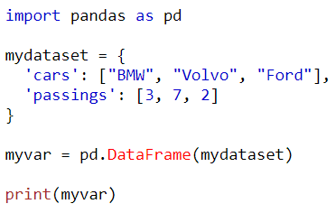
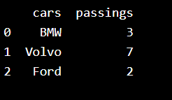
Pandas

Slide 6
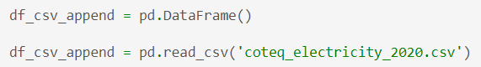
Pandas

Slide 7
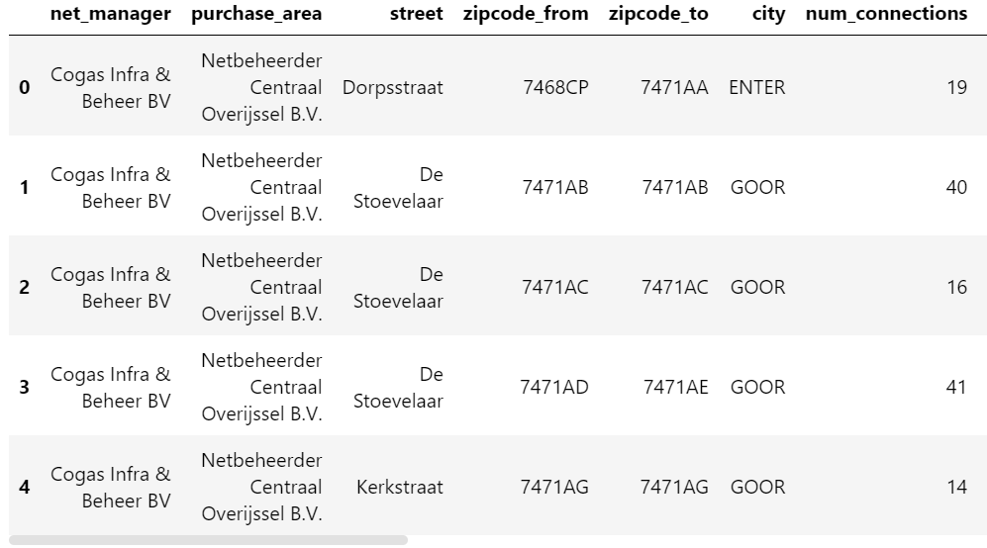
Pandas

Slide 8
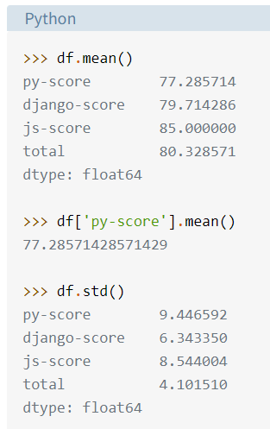
Maar dan…

Slide 9
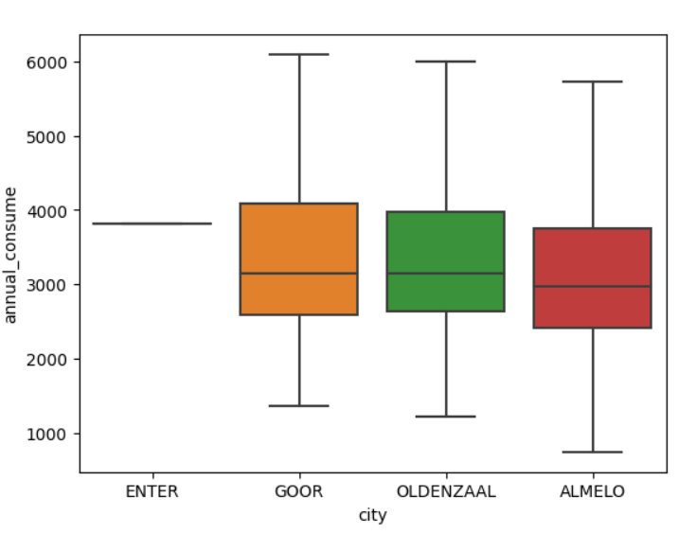
Maar dan…

Slide 10
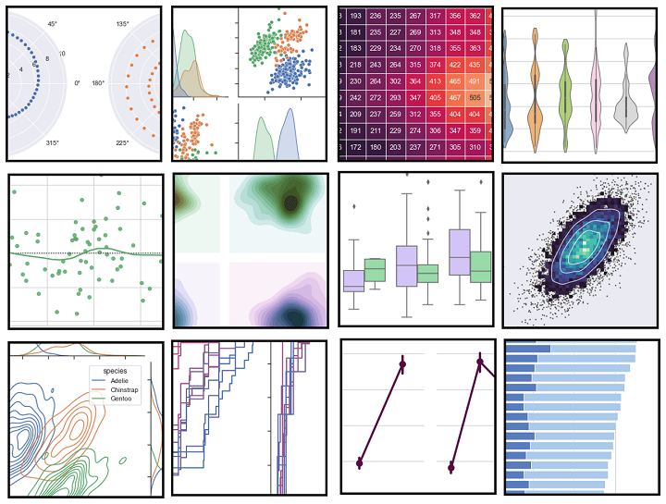
Maar dan…

Slide 11

Wat gaan jullie leren

Slide 12
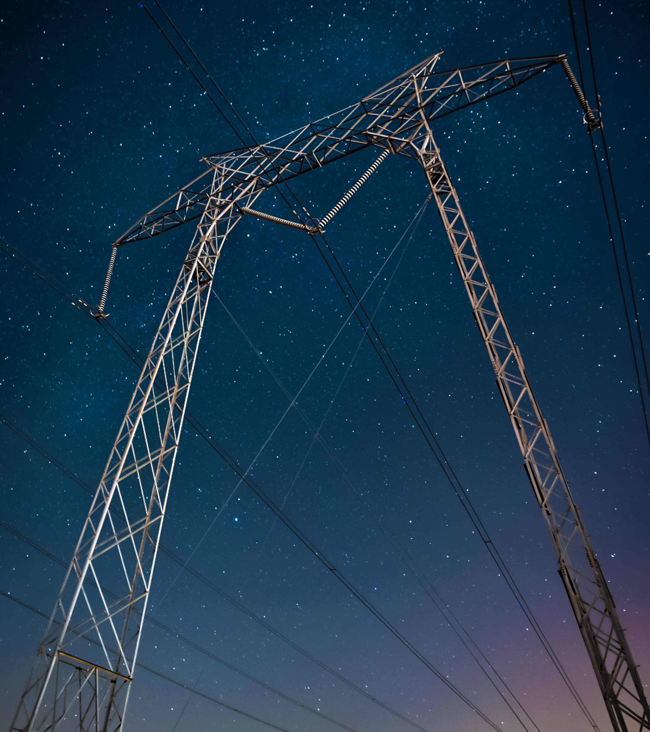
De opdracht

